Slide 1
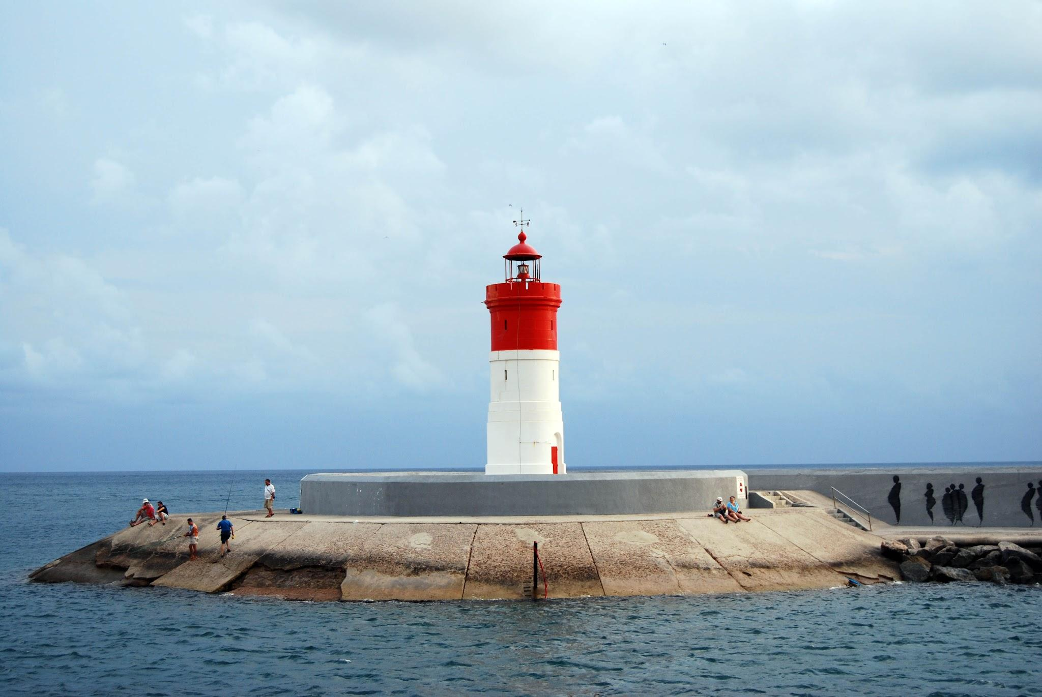


GGGGRUPO BASE FUERTEERUPO BAGRSE FUERTEG
GRUPO BASE FUERTE
Notes:
C

Slide 2
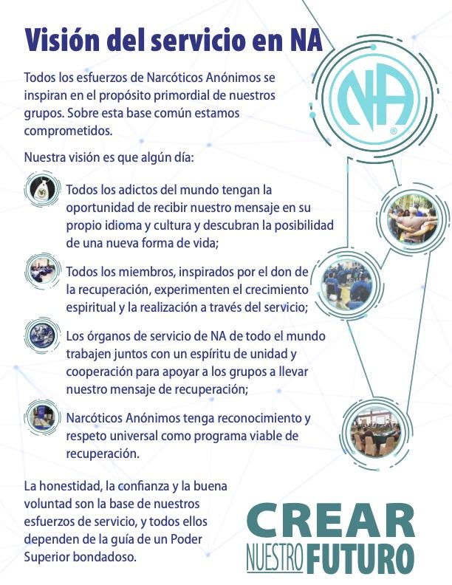
Notes:
visión de servicio https://na.org/wp-content/uploads/2024/08/Vision-SP-2023.pdf

Slide 3
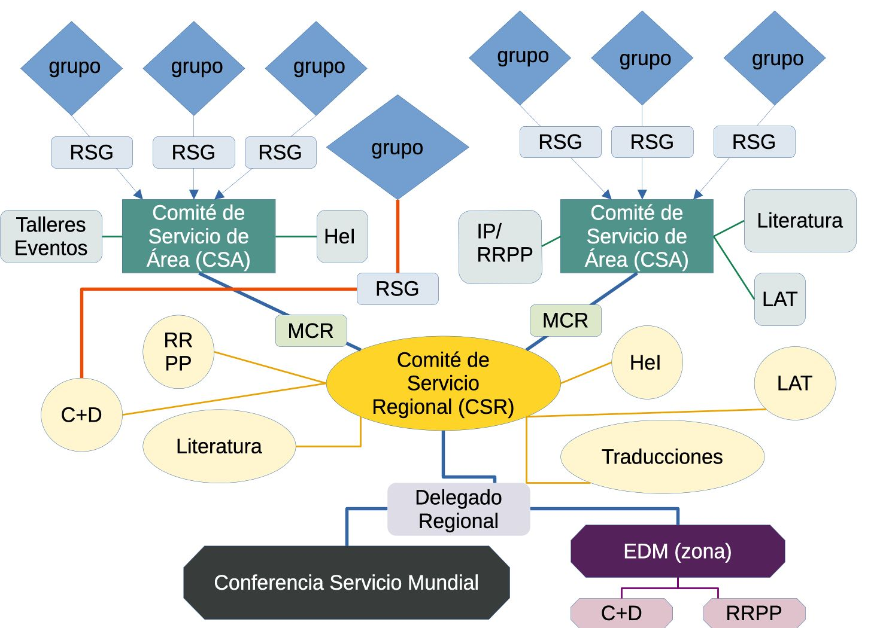

Slide 4
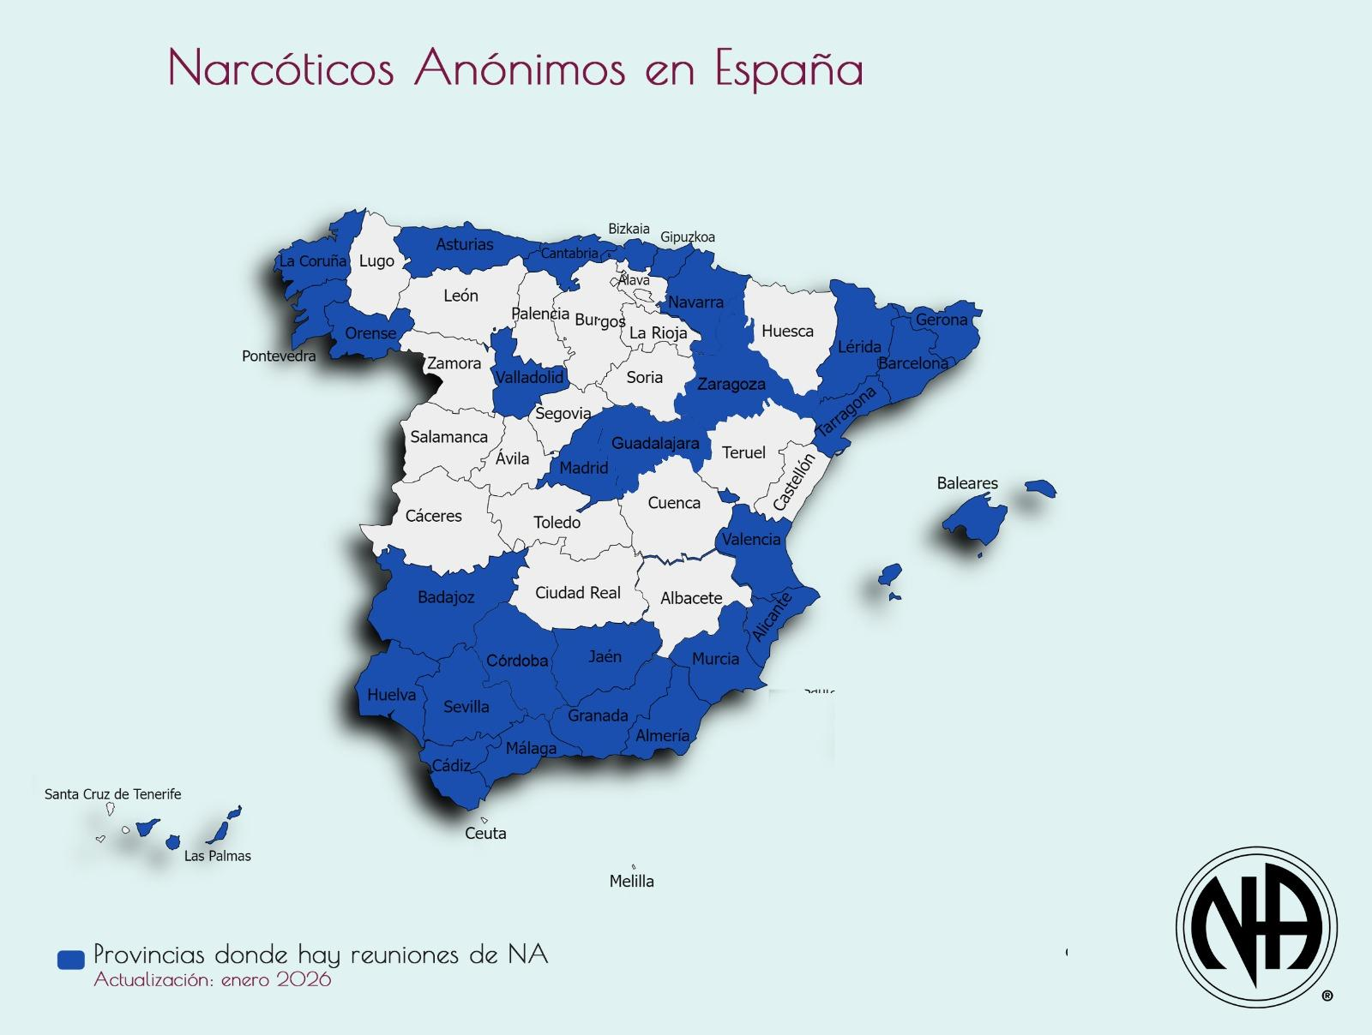

Slide 5
¿QUÉ ES UN GRUPO DE NA?
Cuando dos o más adictos se reúnen para ayudarse mutuamente a mantenerse limpios, pueden formar un grupo de Narcóticos Anónimos.
He aquí seis puntos basados en nuestras tradiciones que describen al grupo de NA:
1. Todos los miembros del grupo son adictos a las drogas y todos los adictos a las drogas reúnen los requisitos para ser miembros.
2. Como grupo, se autofinancian.
3. Como grupo, el único objetivo es ayudar a los adictos a las drogas a recuperarse por medio de los Doce Pasos de Narcóticos Anónimos.
4. Como grupo, sólo están afiliados a Narcóticos Anónimos.
5. Como grupo, no expresan opinión sobre cuestiones ajenas a sus actividades.
6. Como grupo, su política de relaciones públicas se basa más bien en la atracción que en la promoción.
Notes:
B - Guía del Grupo

Slide 6
¿QUÉ ES UN GRUPO BASE?
El grupo base nos da muchas oportunidades para participar en la Confraternidad de NA, es el sitio ideal para que empecemos a devolver lo que Narcóticos Anónimos nos ha dado desinteresadamente. Comprometerse con el grupo base es establecer un compromiso personal con la unidad de NA, que no sólo mejora nuestra propia recuperación, sino que además garantiza que esté al alcance de los demás. También es el lugar en el que podemos participar en el proceso de toma de decisiones de NA.
Notes:
B- Guía del Grupo

Slide 7



Atmósfera de recuperación
Notes:
B- https://na.org/wp-content/uploads/2024/06/SP-IDT-Frame_29Marb07.pdf

Slide 8




Folletos de Servicio (SP)
Notes:
D
https://www.narcoticosanonimos.es/wp-content/uploads/2023/11/Spanish_Group_Business_Mtg_Jun2012.pdf
https://www.narcoticosanonimos.es/wp-content/uploads/2023/11/Spanish_GTS_roles-responsibility-rev_Jun2012.pdf
https://www.narcoticosanonimos.es/wp-content/uploads/2023/11/Spanish_Leadership_Dec2012.pdf

Slide 9
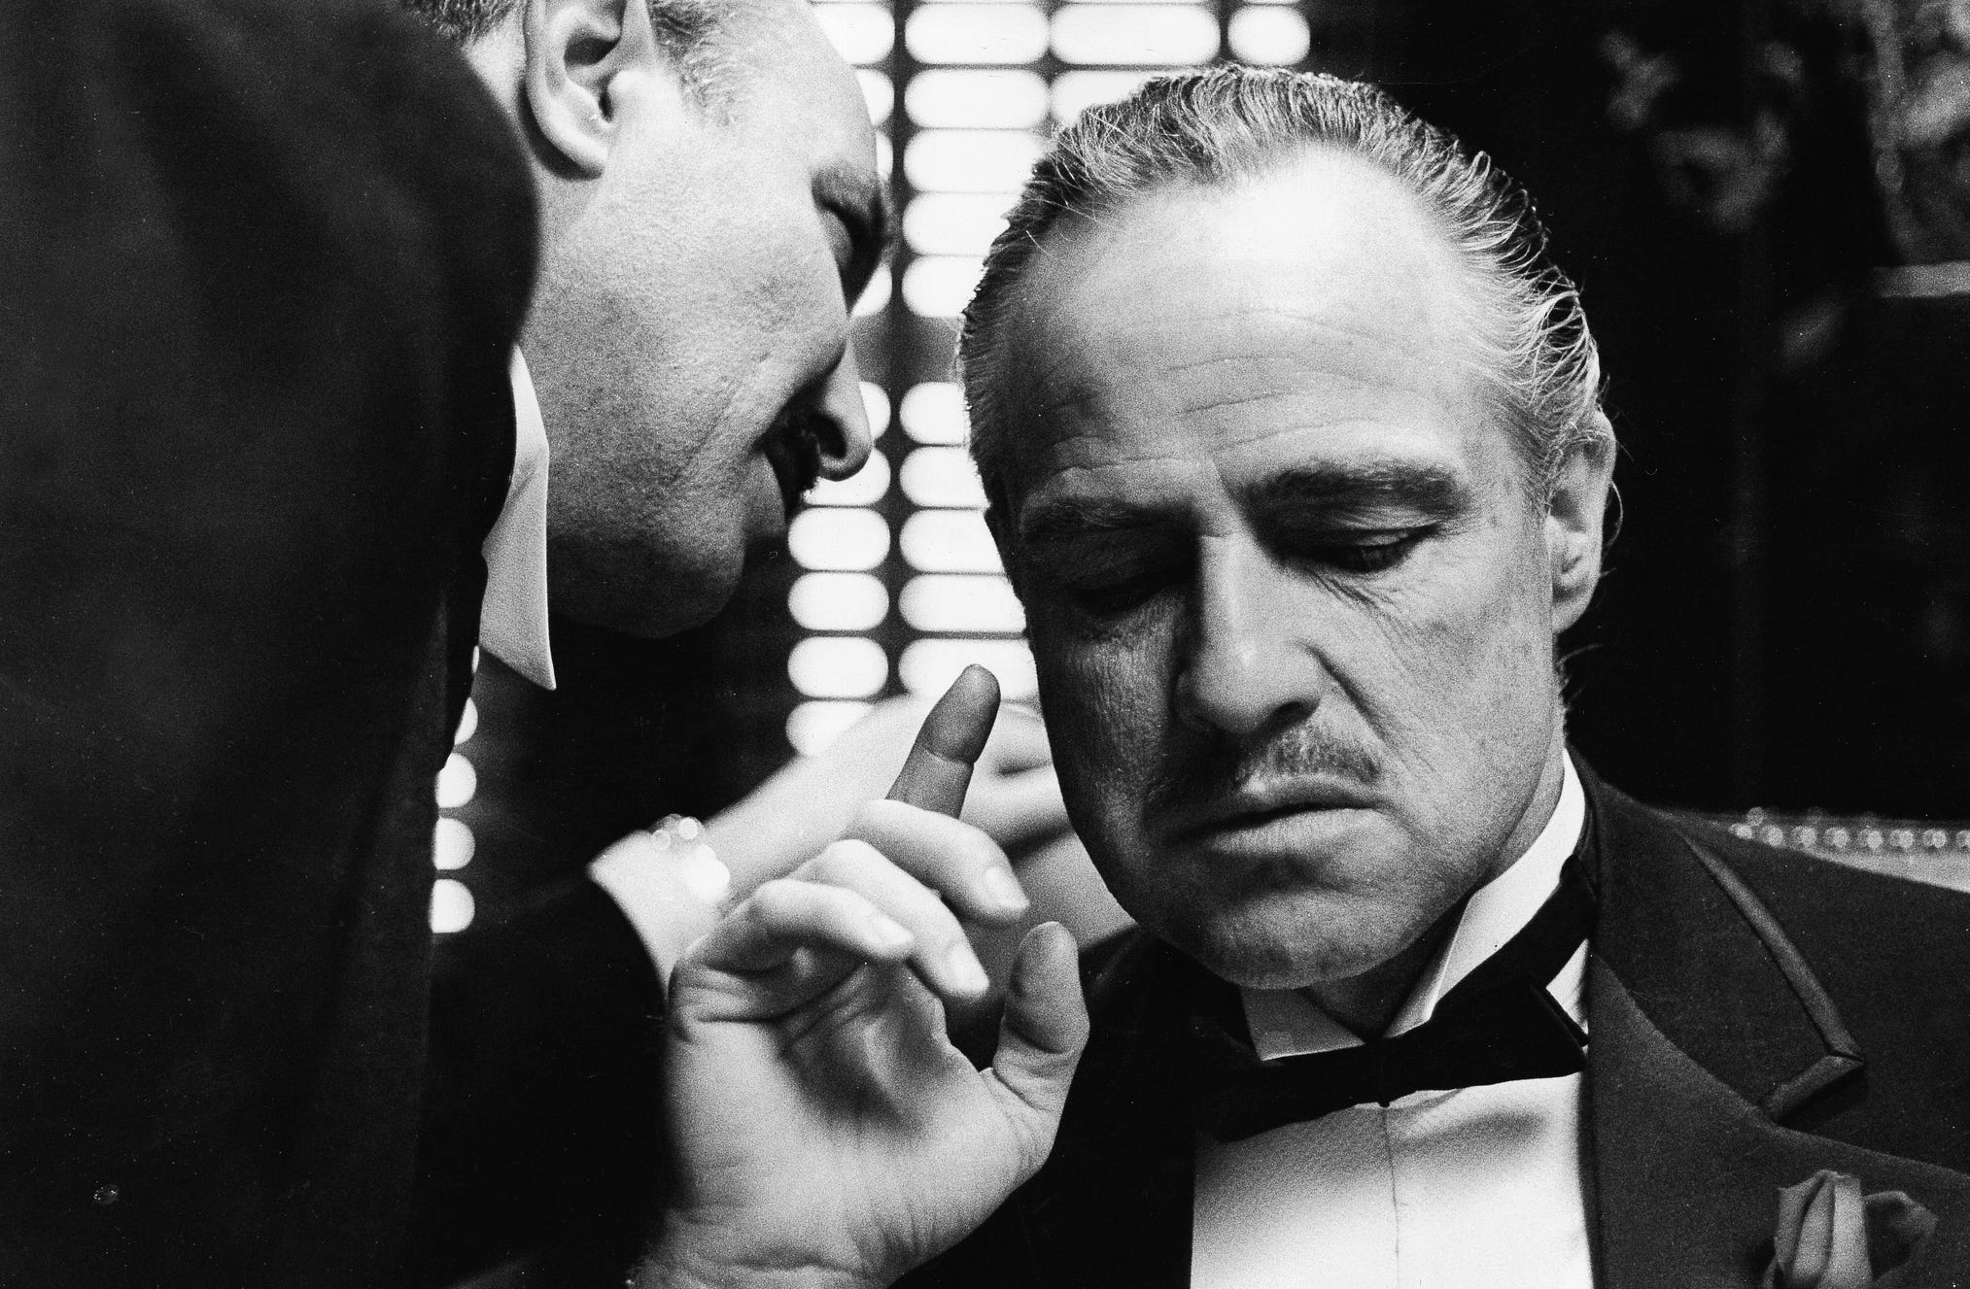



Introducción a las reuniones de NA
Bienvenido a NA
El Recién Llegado
Notes:
D
https://na.org/wp-content/uploads/2024/05/CS_3122-IP-22-Spanish.pdf
https://na.org/wp-content/uploads/2024/05/CS_3116-IP-16-Spanish.pdf
https://na.org/wp-content/uploads/2024/05/CS_3129-IP-29-Spanish.pdf

Slide 10


DEBATES EN GRUPO
¿Está llevando bien el grupo el mensaje de recuperación de NA?
¿Qué puede hacer el grupo para ser más acogedor y accesible a más adictos en la comunidad?
¿Cómo se esfuerza el grupo por crear un entorno más seguro para los recién llegados?
¿El número de asistentes es estable o está creciendo?
¿Qué crees que necesita tu grupo?
¿Dónde podemos encontrar preguntas de inventario de grupo?
Notes:
B + D

Slide 11
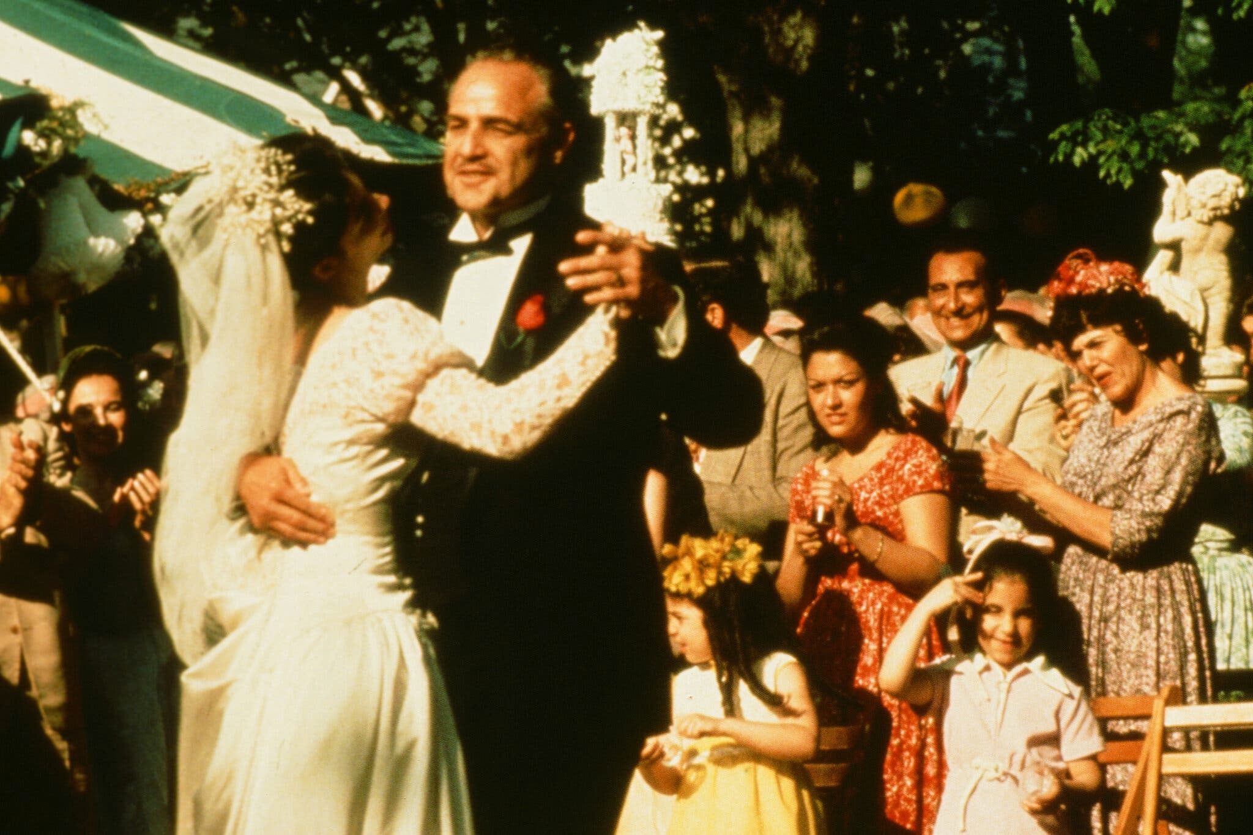
GRACIAS

